Slide 1

创新科技
爱上电子积木Arduino
第七课 12864液晶显示控制
2015.12.12

Slide 2

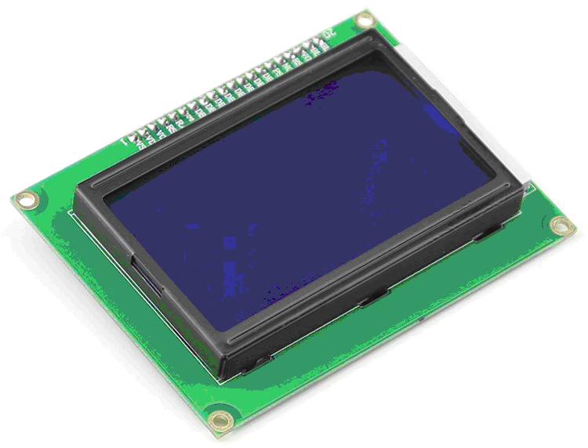
12864液晶显示控制
12864是128*64点阵液晶模块的点阵数简称，业界约定俗成的简称。主要控制芯片一般为ST7920或与之兼容的IC。
同学们在网上搜索12864时，总会发现带不带字库，它们的分别：带字库版不需要用点阵生成器把汉字变成点阵后再输入，直接输入汉字内码即可显示出对应汉字，无字库版想要显示汉字，只能自己按照点阵方式驱动。
数据总线采用8位并口与SPI串口方式。
12864液晶屏

Slide 3
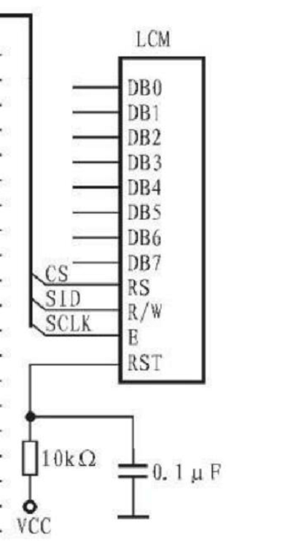
12864液晶显示控制
12864LCD主要硬件特性：
提供 8 位，4 位并行接口及串行接口可选
并行接口适配 M6800 时序 自动电源启动复位功能
内部自建振荡源
64×16 位字符显示 RAM（DDRAM 最多 16 字符×4 行，LCD 显示范围 16×2 行）
2M 位中文字型 ROM（CGROM），总共提供 8192 个中文字型（16×16 点阵）
16K 位半宽字型 ROM(HCGROM)，总共提供 126 个西文字型（16×8 点阵）
64×16 位字符产生 RAM（CGRAM）

Slide 4
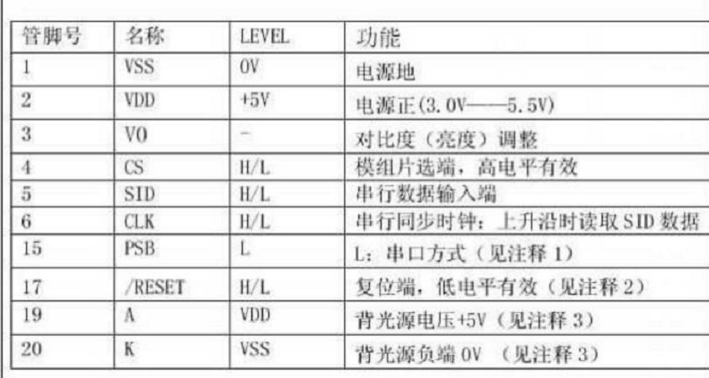
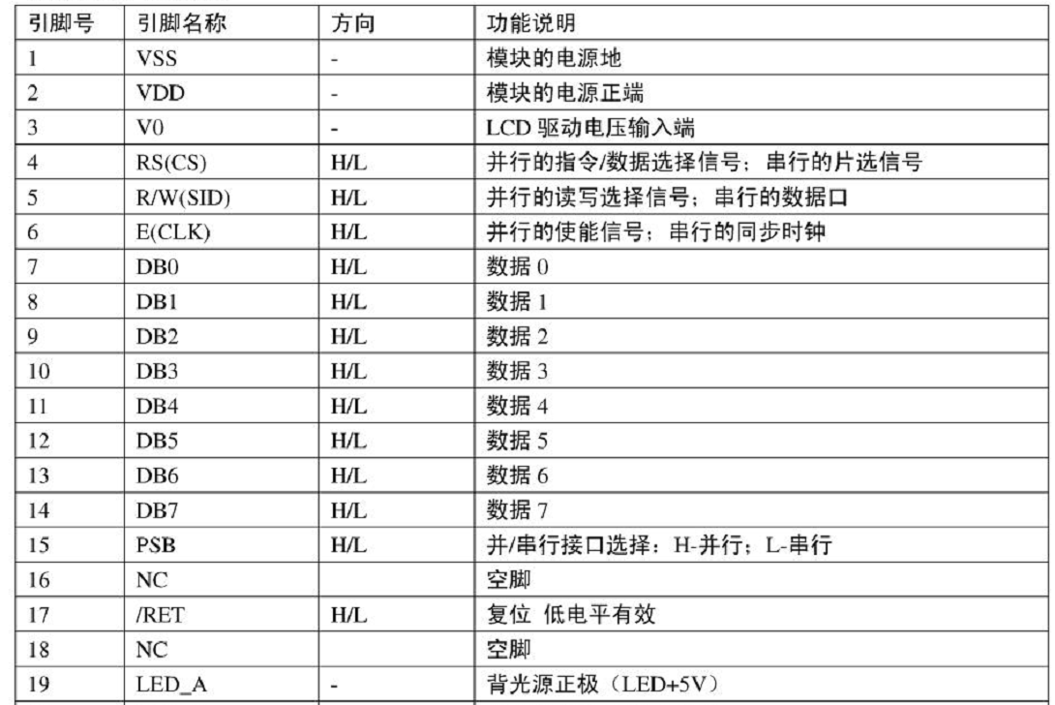
12864液晶显示控制
12864液晶接口引脚定义
12864液晶串行接口引脚定义
12864液晶并行接口引脚定义

Slide 5
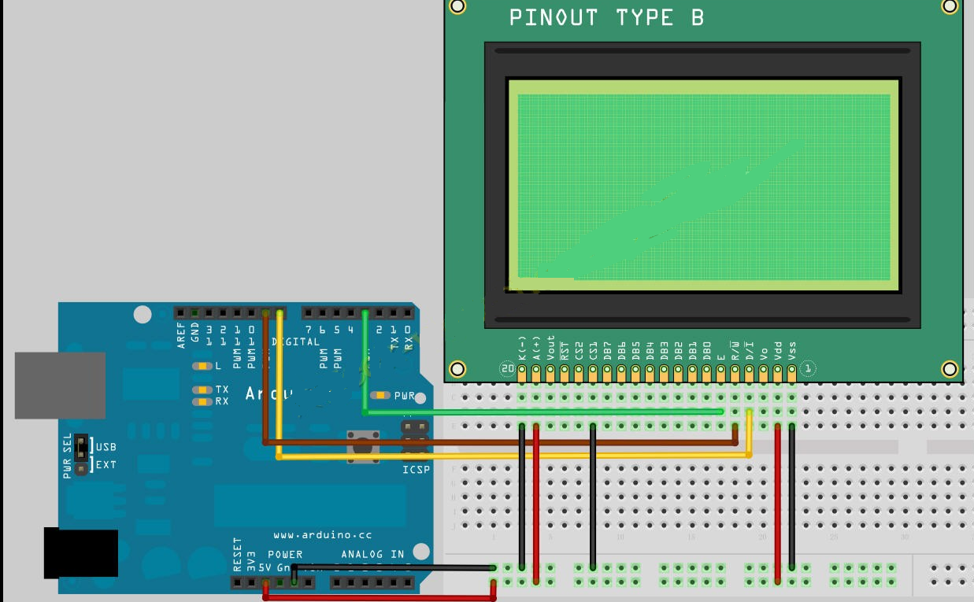
电路
开始搭建我们的电路，下面是电路图：
/*
LCD Arduino
PIN1 = GND
PIN2 = 5V
RS(CS) = 8;
RW(SID)= 9;
EN(CLK) = 3;
PIN15 PSB = GND;
*/

Slide 6
程序(用库函数)
#include "LCD12864RSPI.h"
#define AR_SIZE( a ) sizeof( a ) / sizeof( a[0] )
unsigned char show0[]={
0xCC, 0xEC,
0xBD, 0xF2,
0xB4, 0xF3,
0xD1, 0xA7,
0xC8, 0xCA,
0xB0, 0xAE,
0xD1, 0xA7,
0xD4, 0xBA
}; //天津大学仁爱学院
unsigned char show1[]="Innovation";
unsigned char show2[]="Laboratory";

Slide 7
程序(用库函数)
unsigned char show3[]={
0xB4, 0xB4,
0xD0, 0xC2,
0xCA, 0xB5,
0xD1, 0xE9,
0xCA, 0xD2
}; //创新实验室
void setup()
{
LCDA.Initialise(); // 屏幕初始化
delay(100);
}

Slide 8
程序(用库函数)
void loop()
{
LCDA.CLEAR();//清屏
delay(100);
LCDA.DisplayString(0,0,show0,AR_SIZE(show0));
delay(100);
LCDA.DisplayString(1,1,show1,AR_SIZE(show1));
delay(100);
LCDA.DisplayString(2,1,show2,AR_SIZE(show2));
delay(100);
LCDA.DisplayString(3,1,show3,AR_SIZE(show3));
delay(5000);
LCDA.CLEAR();//清屏
delay(100);
//LCDA.DrawFullScreen(logo0);
//delay(5000);
}

Slide 9
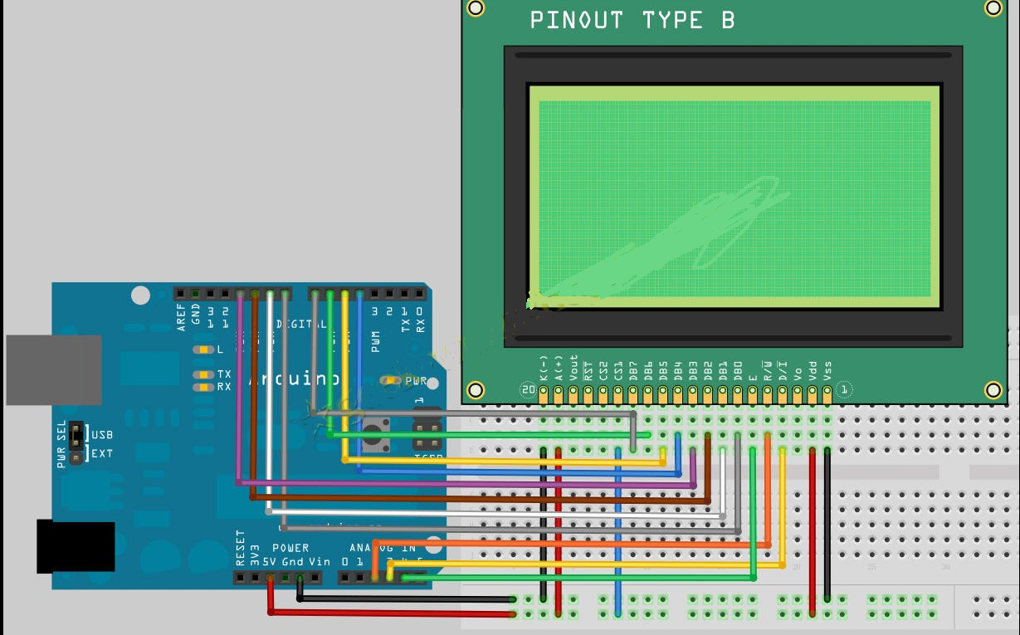
程序(用库函数)
/*
LCD Arduino
RS = 17; Analog Pin3
RW = 16; Analog Pin2
EN = 18; Analog Pin4
D0 = 8;
D1 = 9;
D2 = 10;
D3 = 11;
D4 = 4;
D5 = 5;
D6 = 6;
D7 = 7;
PIN15 PSB = 5V;
*/

Slide 10
程序(用库函数)
#include "LCD12864R.h"
#define AR_SIZE( a ) sizeof( a ) / sizeof( a[0] )
unsigned char show0[]={
0xCC, 0xEC,
0xBD, 0xF2,
0xB4, 0xF3,
0xD1, 0xA7,
0xC8, 0xCA,
0xB0, 0xAE,
0xD1, 0xA7,
0xD4, 0xBA
}; //天津大学仁爱学院
unsigned char show1[]="Innovation";
unsigned char show2[]="Laboratory";
unsigned char show3[]={
0xB4, 0xB4,
0xD0, 0xC2,
0xCA, 0xB5,
0xD1, 0xE9,
0xCA, 0xD2};

Slide 11
程序(用库函数)
void setup()
{
LCDA.Initialise(); // 屏幕初始化
delay(100);
LCDA.CLEAR();//清屏
}
void loop()
{
//delay(100);
/*LCDA.DisplayString(0,0,show0,AR_SIZE(show0));
delay(100);
LCDA.DisplayString(1,1,show1,AR_SIZE(show1));;
delay(100);
LCDA.DisplayString(2,1,show2,AR_SIZE(show2));;
delay(100);
LCDA.DisplayString(3,1,show3,AR_SIZE(show3));;
while(1);*/

Slide 12
函数(串行)
void Initialise(void);
void delayns(void);
void WriteByte(int dat);
void WriteCommand(int CMD);
void WriteData(int CMD);
void CLEAR(void);
void DisplayString(int X,int Y,uchar *ptr,int dat);
void DisplaySig(int M,int N,int sig);
void DrawFullScreen(uchar *p);

Slide 13
函数(并行)
void Initialise(void);
void setPins(uint8_t tRS, uint8_t tRW, uint8_t tD7, uint8_t tD6, uint8_t tD5, uint8_t tD4, uint8_t tD3, uint8_t tD2, uint8_t tD1, uint8_t tD0);
void delayns(void);
void VectorConverter(int vector);
void WriteCommand(int CMD);
void WriteData(int CMD);
void CLEAR(void);
void DisplayString(int X,int Y,uchar *ptr,int dat);
void DisplaySig(int M,int N,int sig);
void DrawFullScreen(uchar *p);

Slide 14
感谢您的关注

